Slide 1
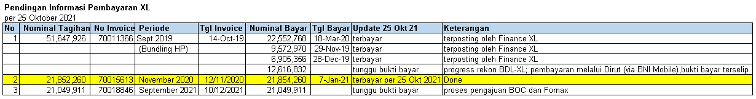

Slide 2
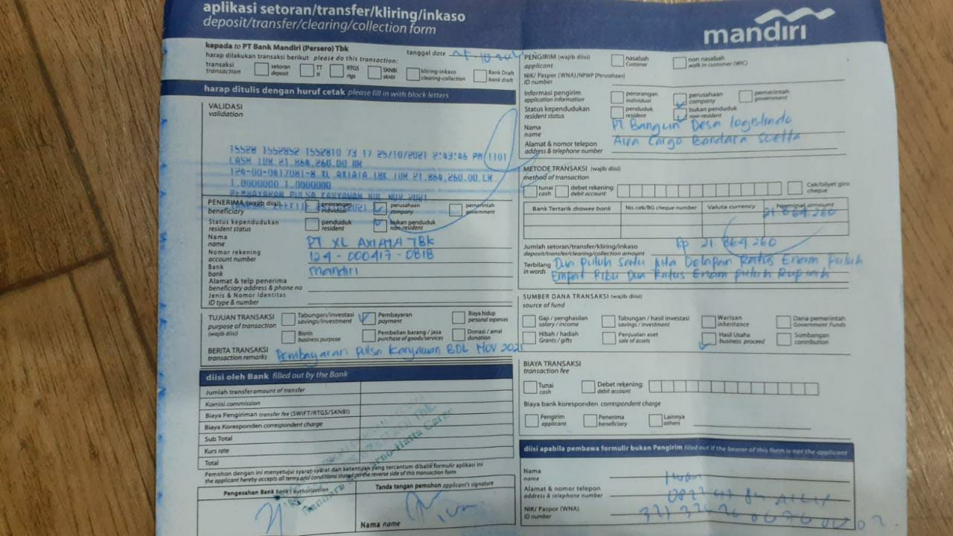
Bukti Bayar XL Nov 2020

Slide 3
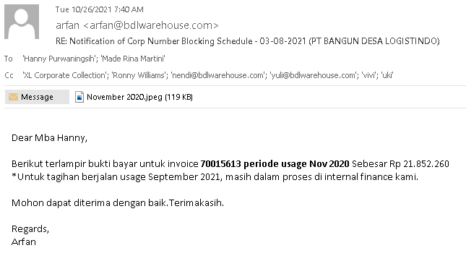
Update Report Bukti Bayar ke Pihak XL, 26 Okt 21

